Slide 1
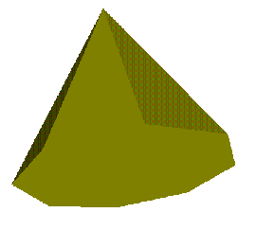
Pravilna pokončna osemstrana piramida
Stranski rob (s)
VRH
Plašč – 8 enakokrakih trikotnikov
Osnovni rob (a)
Osnovna ploskev –
Pravilni osemkotnik
8 ogljišč

Slide 2
Višine :
Stranska višina – v₁
Telesna višina - v
v₁
v

Slide 3
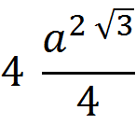
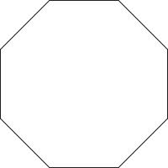
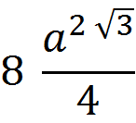
Mreža :
pl =
Osnovna ploskev
=

Slide 5
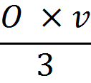
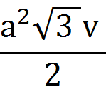
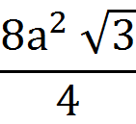
Volumen
Površina
Piramide :
Piramide :
P = O + Pl
V =
V =
P =
+

Slide 6
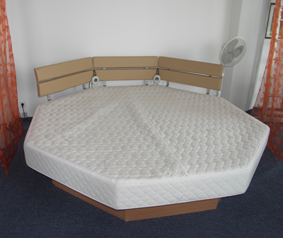
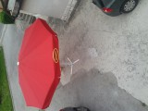
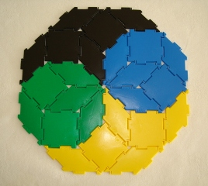
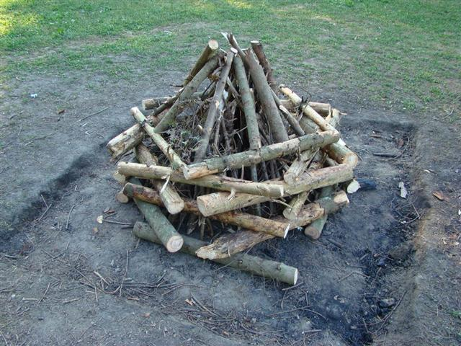
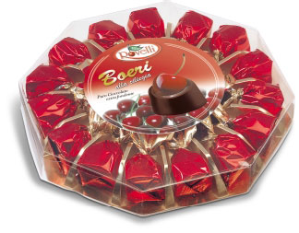
Vsakdanje življenje :

Slide 7
Viri :
http://www.google.si/imgres?q=osemkotnik&hl=sl&qscrl=1&nord=1&rlz=1T4ASUT_slSI454SI454&biw=1581&bih=620&tbm=isch&tbnid=GOwIWfMjkTlzrM:&imgrefurl=http://www.kazz.si/oktagon.html&docid=tcrbgL8e11sHDM&imgurl=http://www.kazz.si/Slike_video/OctaFun.jpg&w=400&h=336&ei=JSi5T5KOKIfLtAbGxKmACA&zoom=1
http://www.google.si/imgres?q=osemkotnik&hl=sl&qscrl=1&nord=1&rlz=1T4ASUT_slSI454SI454&biw=1581&bih=620&tbm=isch&tbnid=h0kwKaGGLDA71M:&imgrefurl=http://www.logika.si/jovo/unacrtvrtec.htm&docid=GBTWD51BsTfjbM&imgurl=http://www.logika.si/jovo/uv17.jpg&w=268&h=240&ei=JSi5T5KOKIfLtAbGxKmACA&zoom=1 … in ostale slike …
Učbenik za matematiko v 9.razredu OŠ, Skrivnosti števil in oblik.
moja zdrava pamet.
http://sl.wikipedia.org/wiki/Osemkotnik,

